Slide 1
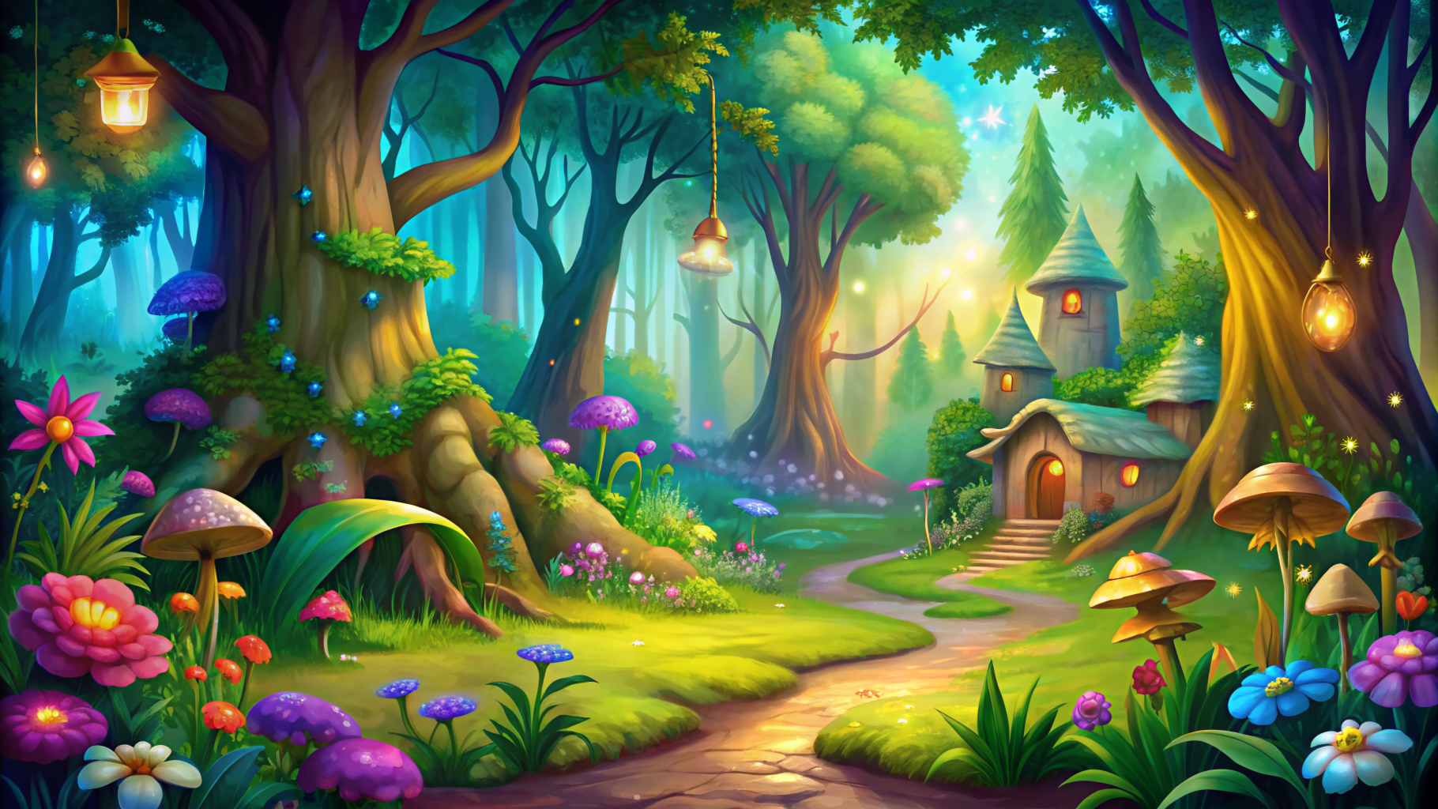
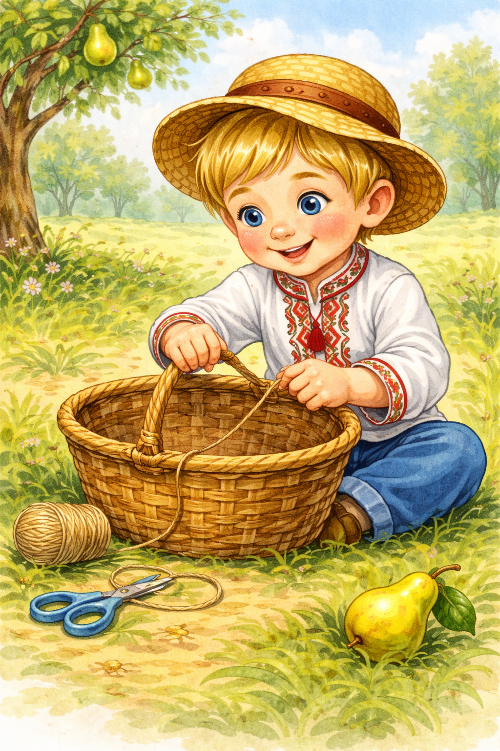
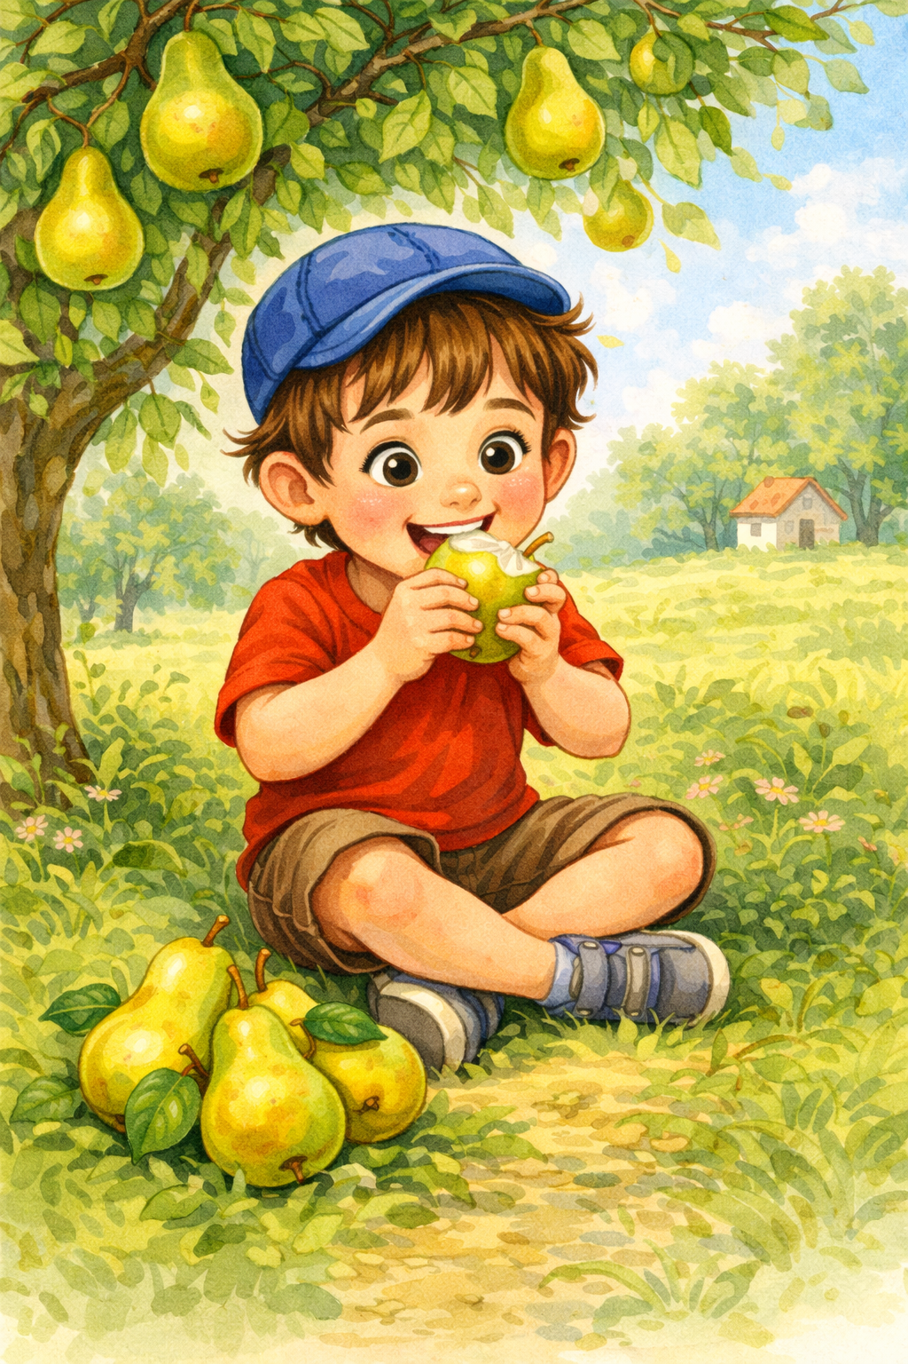
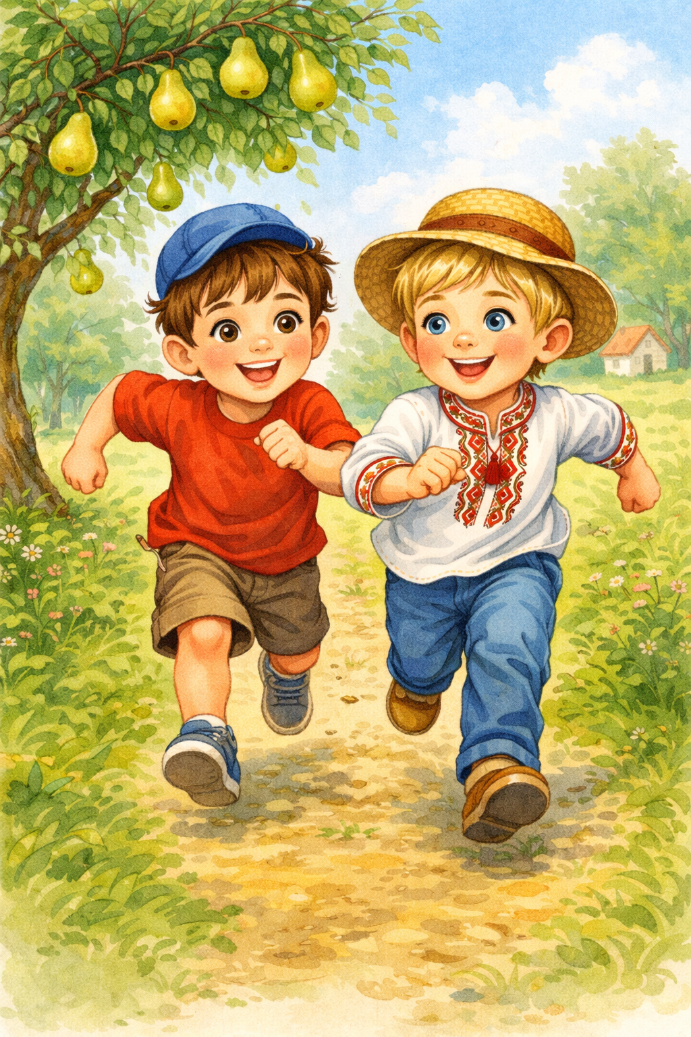
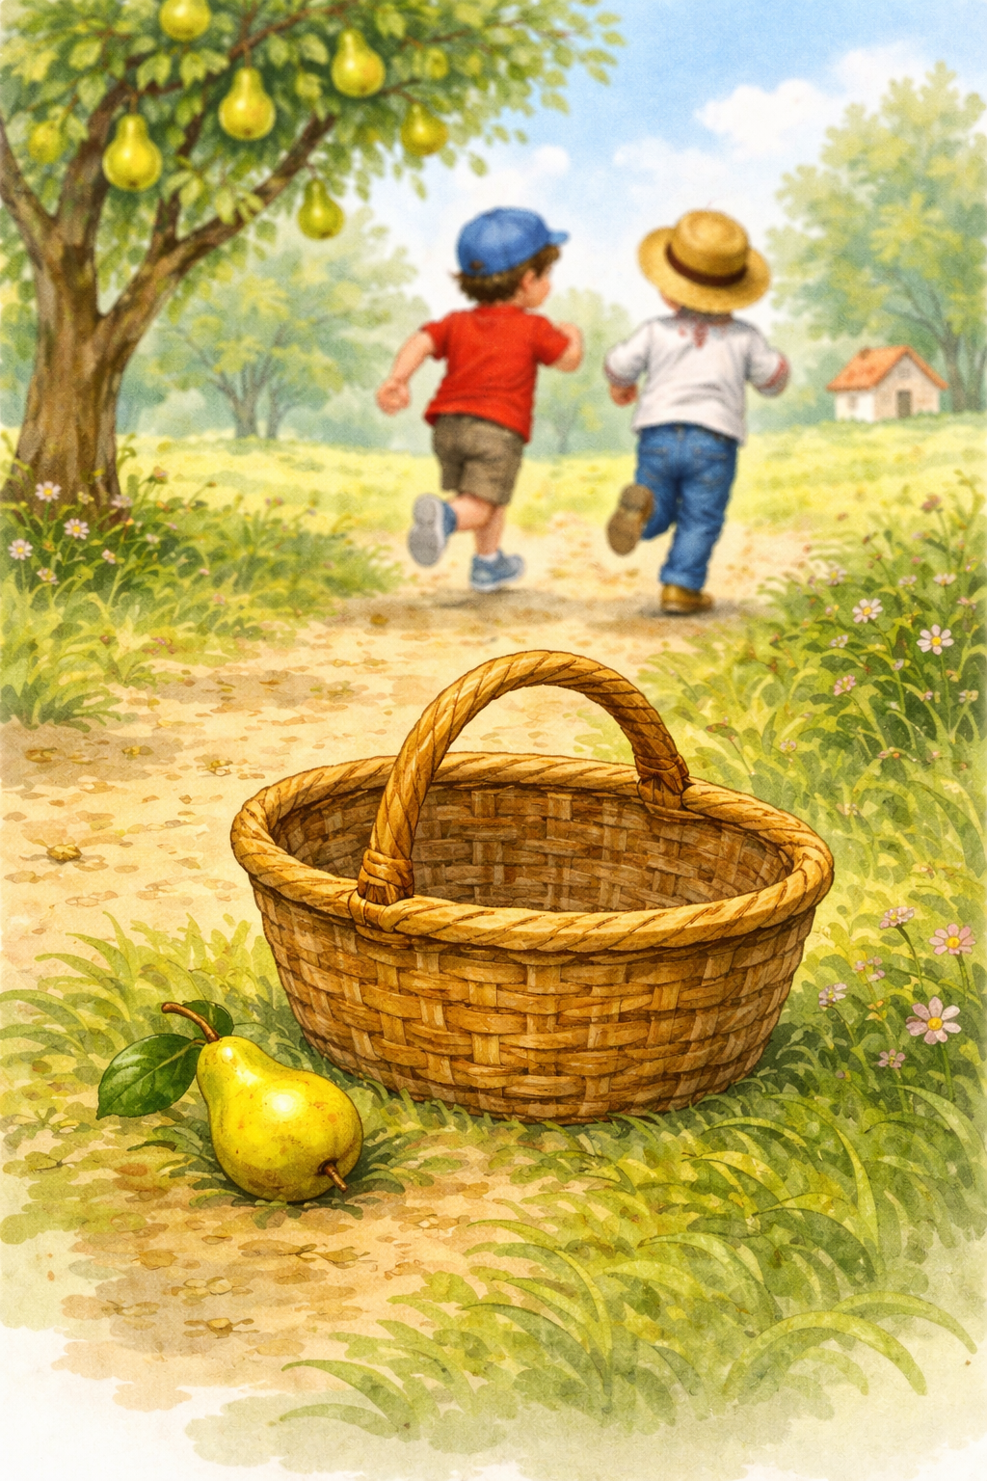
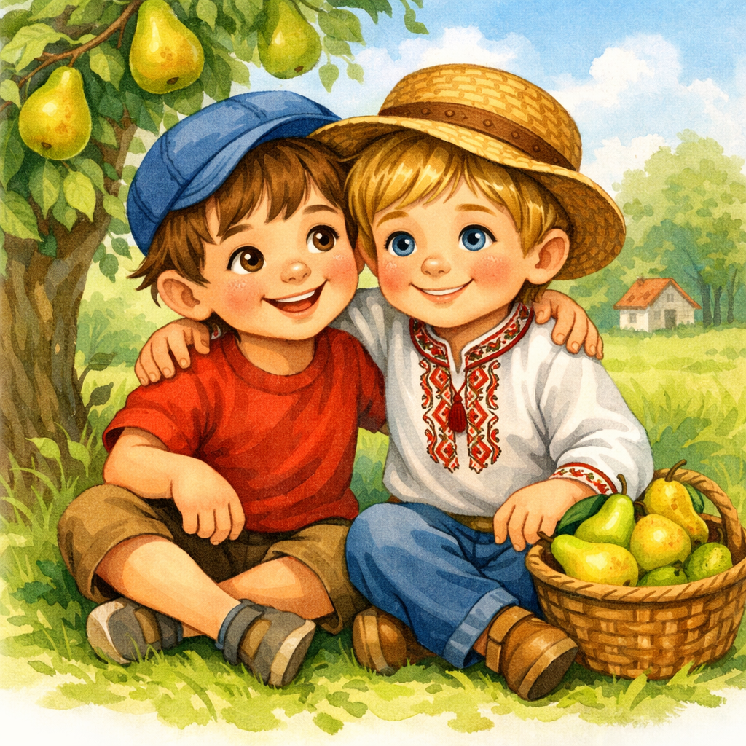
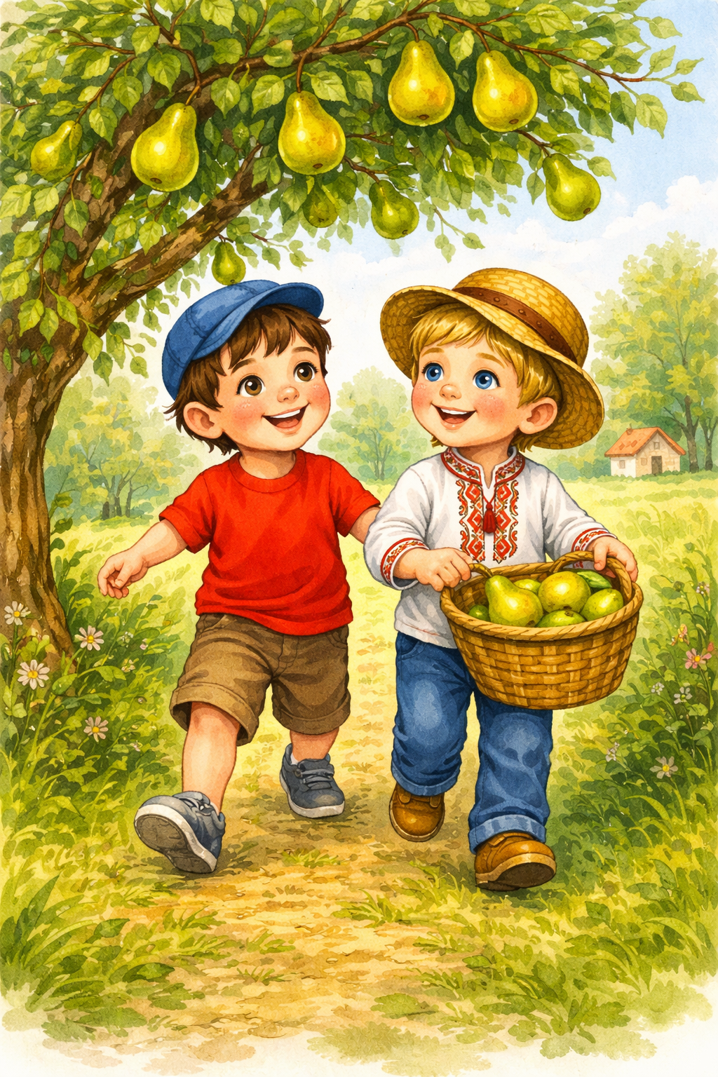


Яша груші куштував.
(Кулачки стиснути і розтиснути 2-3 рази)
Йшли обтрушувать грушки.
(Пальчиками «крокувати» по столу)
Сашин кошик залишили ... (Зробити з долонь «кошик» (скласти їх човником))
Саша кошик лаштував,
(Імітувати «шиття» — великим і вказівним пальцем робити дрібні щипкові рухи.)
Яша й Саша - два дружки,
(З'єднати великі пальчики обох рук (наче «дружать»).
Поспішали –поспішили: (Пальчиками легко постукувати по столу)

